Slide 1
So bucht man heute
Buchführung mit digitalen Belegen
Notes:
– zur Verwendung als Vortragsvorspann Stand: 03/11

Slide 2
Agenda
Vorstellung
Bekannte Arbeitsweise in vielen Unternehmen
Arbeitsabläufe verbessern mit DATEV Unternehmen online
DATEV Unternehmen online – die Lösung für Ihre kaufmännischen Unternehmensprozesse

Slide 3
Wir sind….
ZeTax Steuerberatungsgesellschaft mbH
Friedrichstr. 37, 77709 Wolfach
Telefon: 07834/8387-0
Fax: 07834/8387-33
E-Mail: info@zetax.de
GF: Dipl.BW(BA) Marc Zehntner, StB
GF: Andres Wagner, StB

Slide 4










Die Arbeit hinter der Arbeit
Belege kopieren
Belege sammeln für die Kanzlei
Belege außer Haus geben
Kontoauszüge manuell prüfen
Unternehmen
Rechnungen zahlen
Offene Posten selbst nachhalten

Slide 5








Arbeitsabläufe vereinfachen
DATEV
Unternehmen
online
Steuer-
berater
alle Arbeiten rund um die Buchführung in einem System erledigen
erforderliche Unterlagen stehen der Kanzlei direkt zur Verfügung

Slide 6


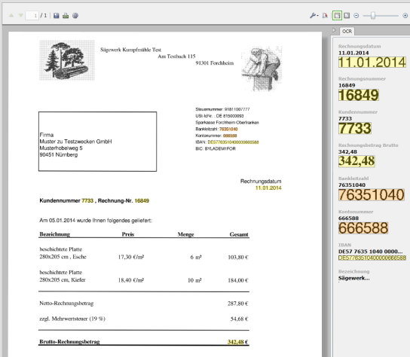


DATEV Unternehmen online – die Lösung für kaufmännische Unternehmensprozesse
Ausgangslage:
Unternehmer erhält Lieferantenrechnungen
Digitalisieren
Datensicherheit
DATEV-Rechenzentrum
Belege in DATEV Unternehmen online ablegen

Slide 7
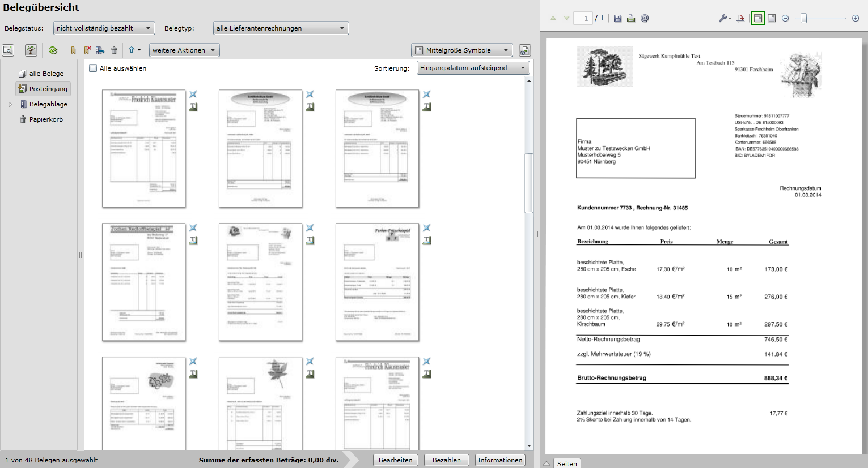
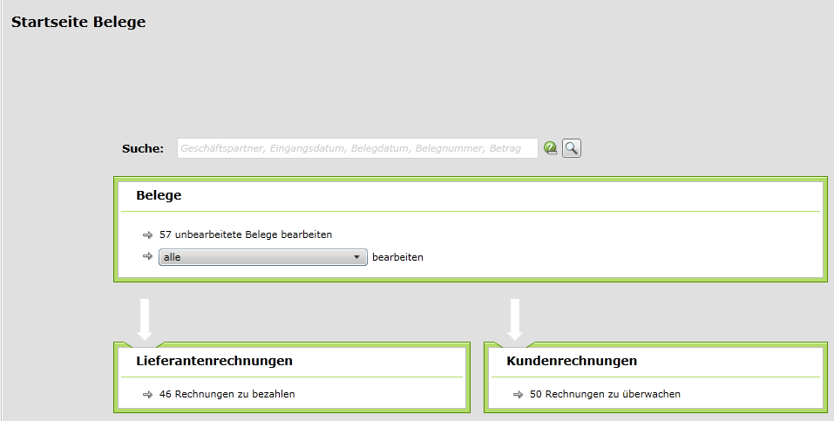
Rechnungen digitalisieren – Überblick behalten
Originalbelege
bleiben bei Ihnen
im Unternehmen
weniger Aufwand bei der Suche nach digitalen Belegen

Slide 8

DATEV Unternehmen online – die Lösung für kaufmännische Unternehmensprozesse
Ausgangslage:
Unternehmer erhält Lieferantenrechnungen
Digitalisieren
Datensicherheit
DATEV-Rechenzentrum
fast automatisch:
Belege in DATEV Unternehmen online ablegen
Rechnungen zahlen

Slide 9
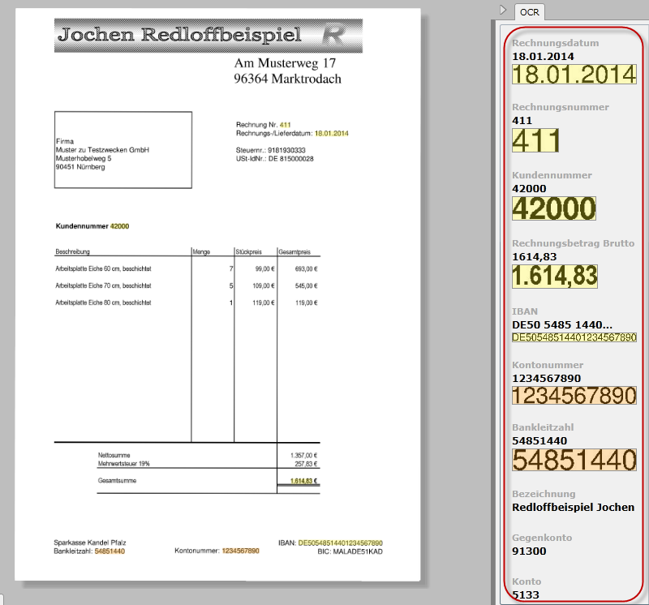
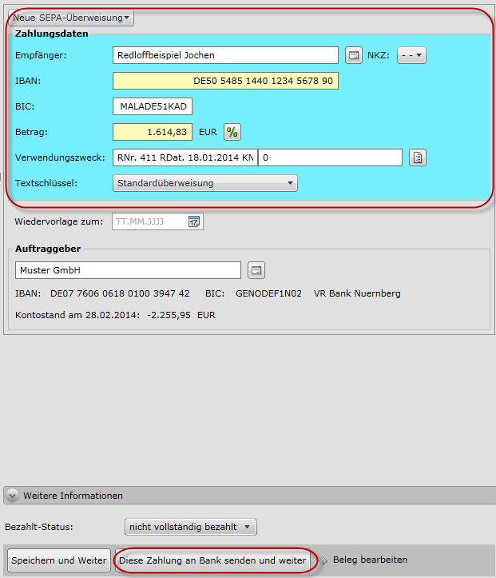
Digitale Belege optimieren das Zahlen von Rechnungen
Zahlungsträger füllen sich von selbst
Zahlung sofort an die Bank senden oder Zahlungsziel ausnutzen

Slide 10
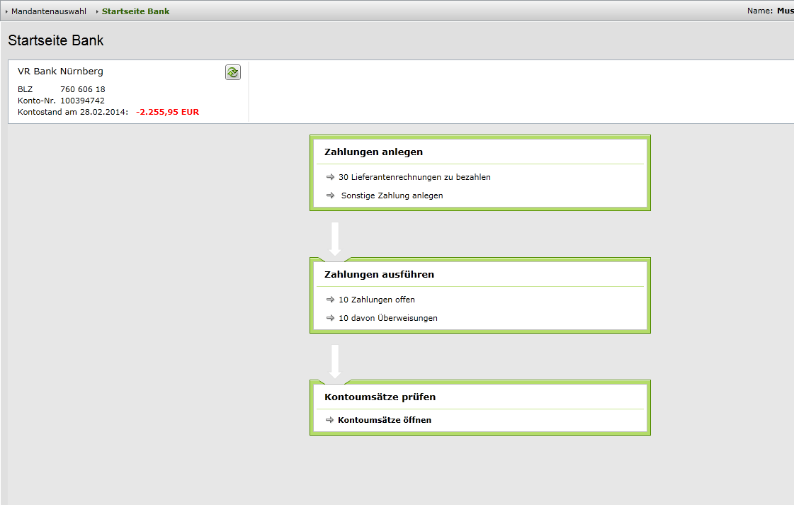
Ausstehende Zahlungen im Überblick
keine Zahlung vergessen durch Anzeige der noch offenen Rechnungen
Überblick aller Konten und Kontostände ermöglicht optimale Kontenbelastung
Notes:
Eine Sicht, die sich viele wünschen: Auf einen Blick sehen Sie wie viele Rechnungen noch zu bezahlen sind und wie viele Zahlungen noch offen sind.
So vergessen Sie keine Zahlungen mehr und sehen im Überblick aller Konten, welches Konto mit der Zahlung der Rechnung belastet werden soll.

Slide 11
DATEV Unternehmen online – die Lösung für kaufmännische Unternehmensprozesse
Ausgangslage:
Unternehmer erhält Lieferantenrechnungen
Digitalisieren
Datensicherheit
Kontoauszüge kontrollieren
DATEV-Rechenzentrum
fast automatisch:
Belege in DATEV Unternehmen online ablegen
Rechnungen zahlen

Slide 12
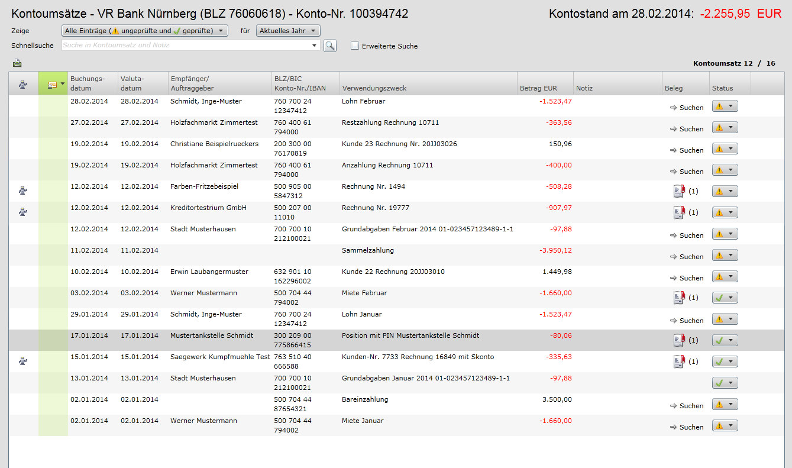
Kontoumsätze einfach prüfen
Prüfen der Kontoumsätze optimieren mit Automatismen, die Beleg und Kontoumsatz verknüpfen
Notes:
Auch das Prüfen der Kontoumsätze erledigen Sie innerhalb eines Systems. Dafür holen Sie sich die jeweiligen Kontoumsätze Ihrer Konten ins System. Automatismen suchen und verknüpfen Kontoumsatz und digitale Belege. Das erleichtert das Prüfen und die Positionen sind auch später noch leicht nachzuvollziehen.
Nutzen Sie diese Funktion vor allem um Ihre Forderungen ggü. Kunden abzugleichen.
Mit der Notizfunktion können Sie auch dem Steuerberater wichtige Informationen zur Zahlungsposition mitgeben.

Slide 13
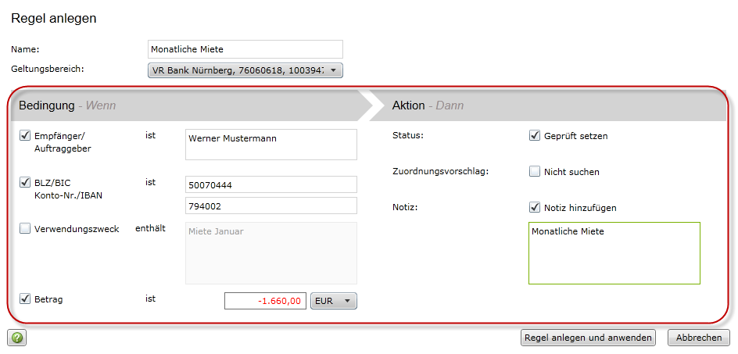
Kontoumsätze schneller prüfen
praktisch für wiederkehrende Buchungen: mit Hilfe von Regeln automatisch prüfen
Notes:
Die Prüfung der Kontoumsätze können Sie leicht beschleunigen, praktisch vorallem bei monatlich wiederkehrenden Buchen wie Miete und Versicherungen.
Legen Sie dafür einfach eine Regel an und die Software prüft für Sie. Bequemer geht es nicht.

Slide 14
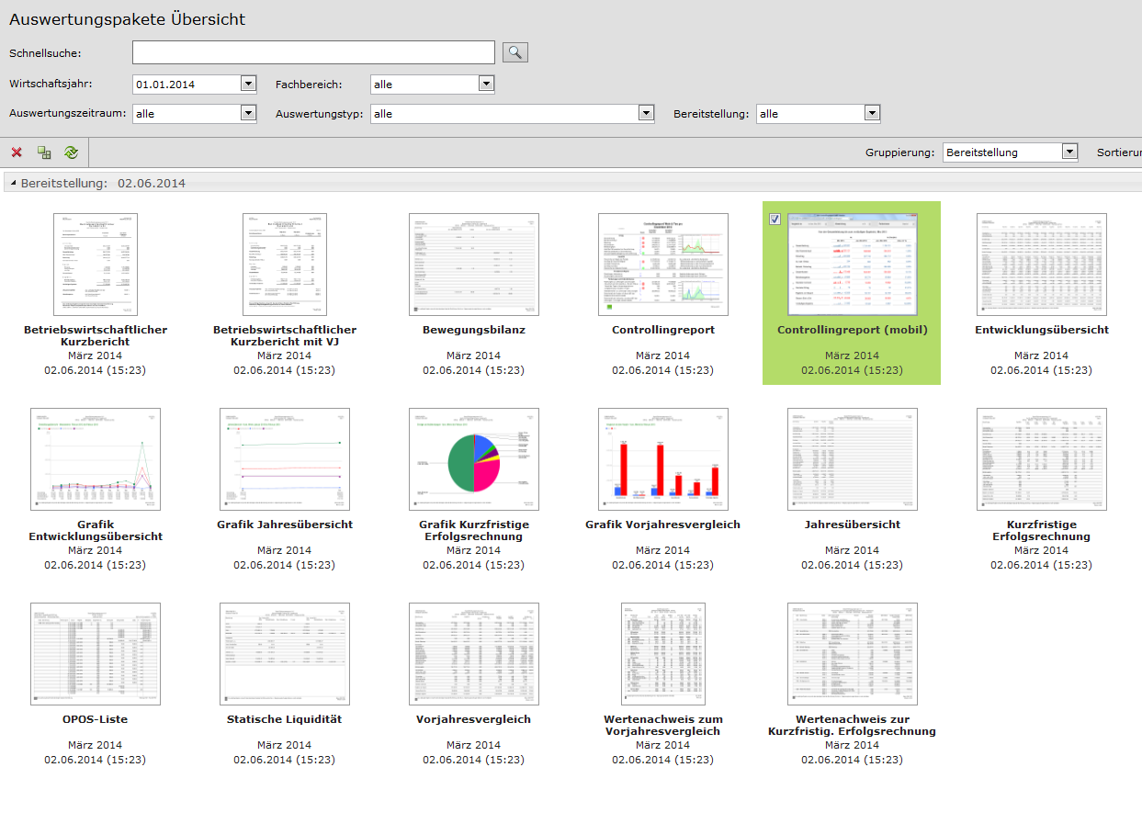
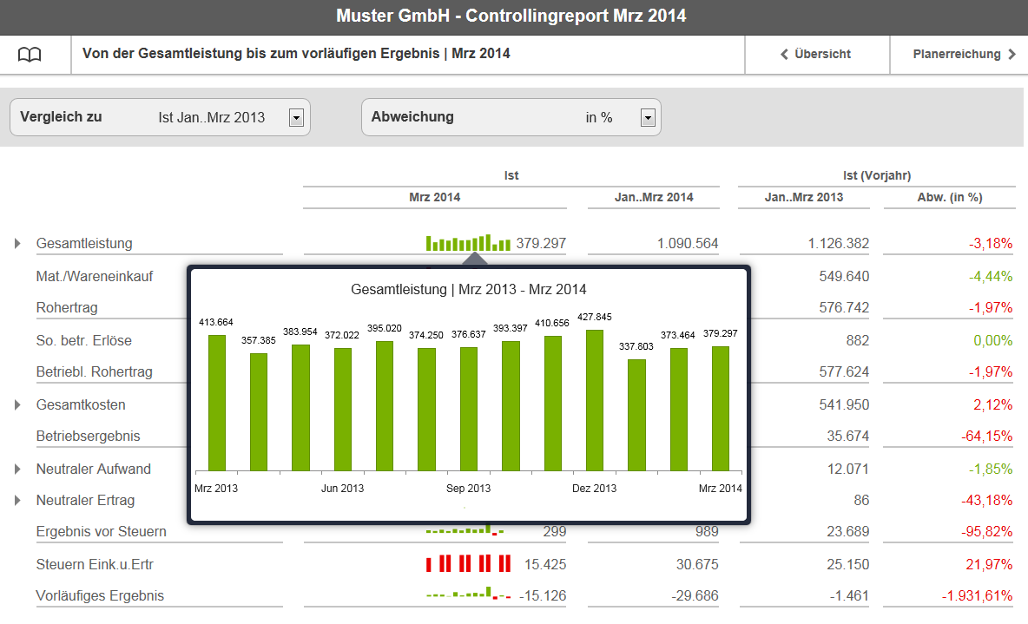
Bestens beraten mit in Unternehmen online verfügbaren Auswertungen
Übersichten zur Erfolgslage, Liquidität und Analysen von Kunden und Lieferanten

Slide 15



Weitere Unternehmensprozesse digitalisieren
DATEV
Unternehmen
online
Stundenerfassung
Kassenbuch führen
Angebote und Rechnungen schreiben

Slide 16
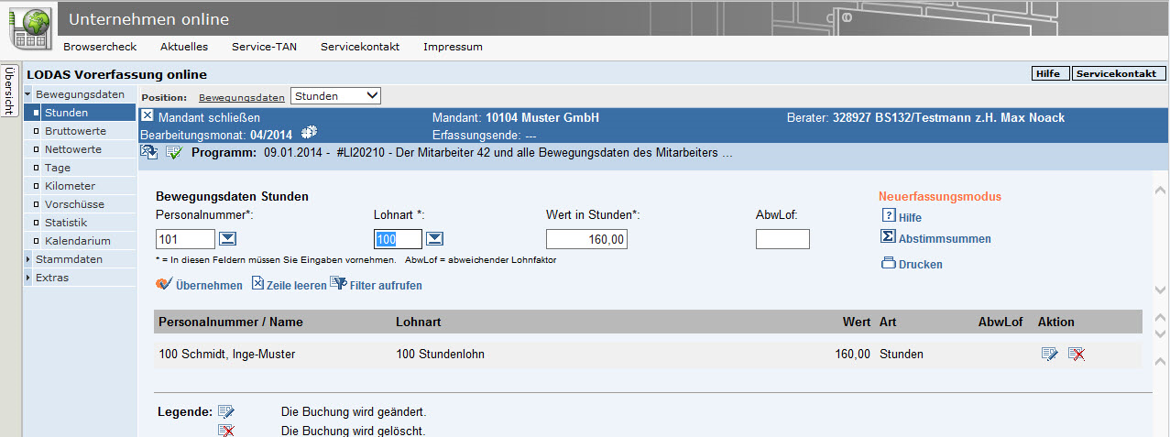
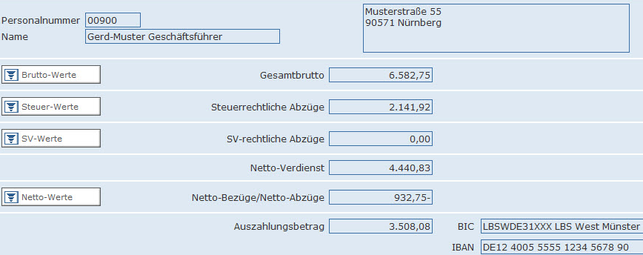
Lohnstunden – einfach vorerfassen
Wahl der Lohnart und Eingabe der geleisteten Stunden
automatische Berechnung des Bruttoarbeitsentgelts
Notes:
Einfache Vorerfassung ohne Zettelwust und Excel-Tabellen von
Geleisteten Stunden
Gehalt
Sonderzahlungen z. B. Weihnachtsgeld
Netto Be-/Abzügen z.B. Vermögensbildung
Fahrtkosten
Vorschüsse für Mitarbeiter
Arbeits- und Ausfallzeiten (Baugewerbe)
Bei Stundenlohnempfänger setzt sich Brutto/Netto-Abrechnung oft aus mehreren Lohnarten zusammen – hier können in Unternehmen online die verschiedenen Lohnarten und die geleisteten Stunden eingegeben werden.
Auftrag beim Kunden
z. B. Lohnart für die Arbeitszeit wenn Arbeitnehmer beim Kunden ist
Service- und Rüstzeiten
z. B. Lohnart für die Service und Rüstzeiten die für Angebotserstellung entstehen
Das Bruttoarbeitsentgelt berechnet sich automatisch.
Der Steuerberater wiederum hat so alle Angaben für die Erstellung der Lohnabrechnung beisammen.

Slide 17
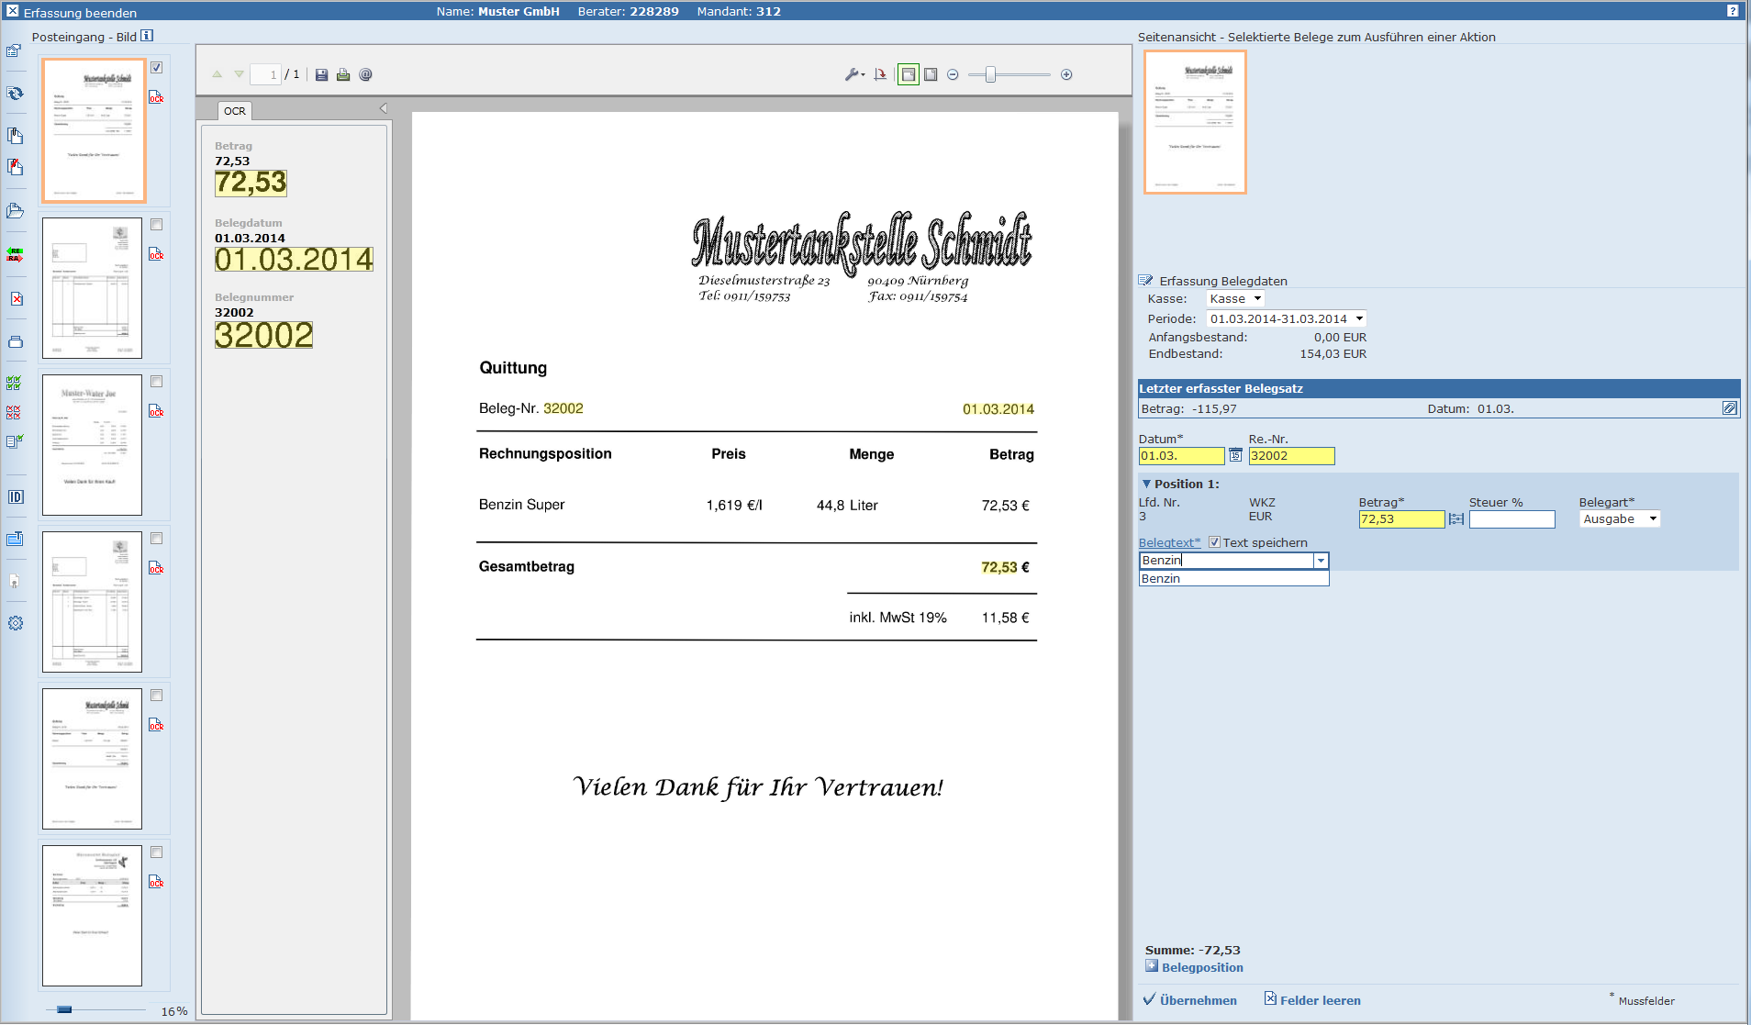
Barbelege digitalisieren – die Basis für das Kassenbuch
GOB-konformes Kassenbuch
immer auf der sicheren Seite durch laufende Kassenminusprüfung
Notes:
Einfache und zeitnahe Erfassung der Baraus- und –einnahmen im elektronischen GOB konformen Kassenbuch.
Wenn Sie Barbelege einscannen füllt Ihnen die Software den Eintrag für das Kassenbuch automatisch- dank der sogenannten OCR-Erkennung. Diese liest den Beleg ab und übernimmt nur sicher erkannte Informationen in die Eingabefelder.
Natürlich können auch Eintragungen ohne digitalen Beleg erledigt werden. Auf der sicheren Seite bei Erfassung der Kasse sind Sie mit der laufenden Kassenminusprüfung.

Slide 18
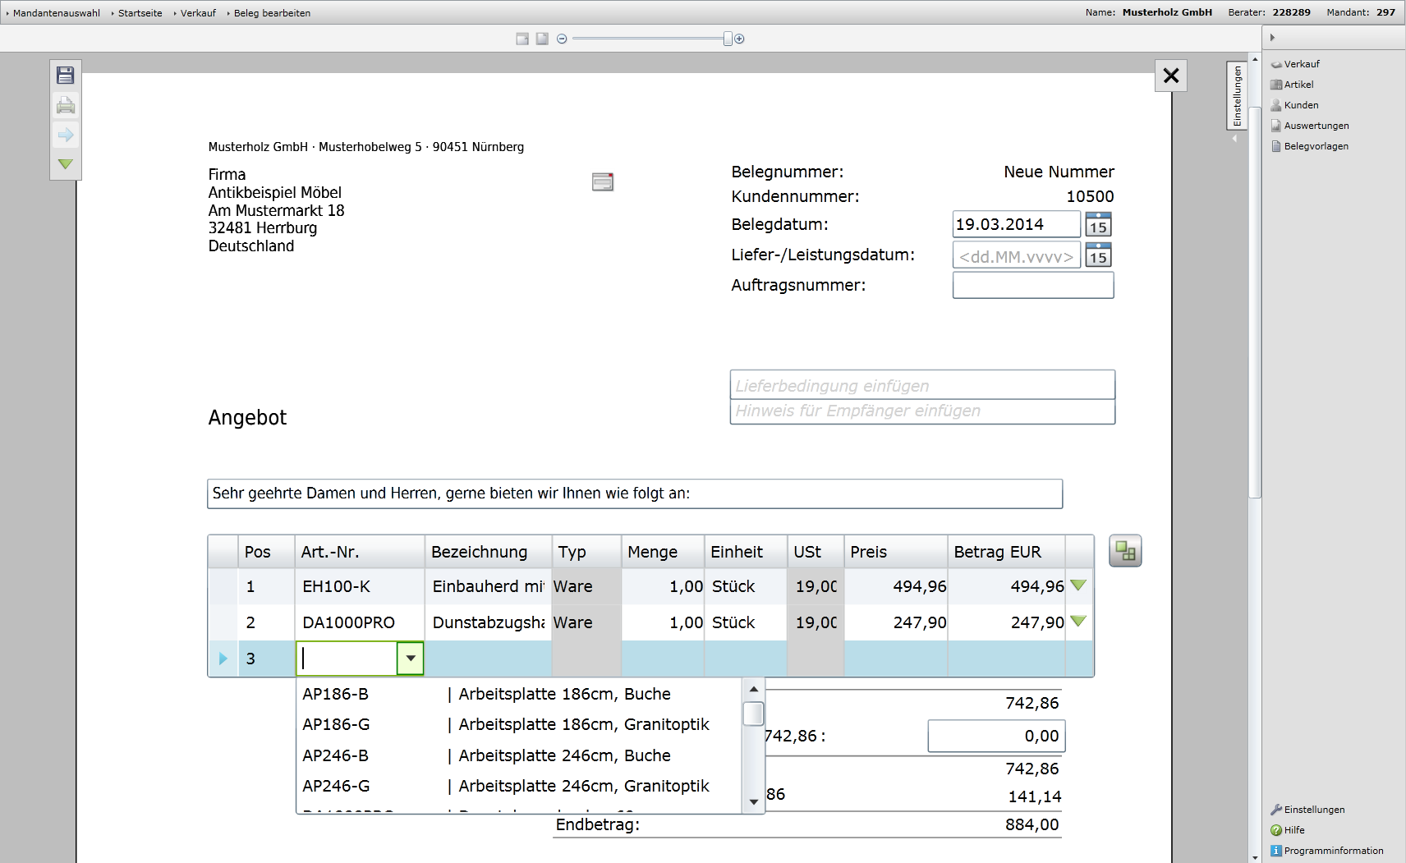
Auftragswesen online –
Unterstützung bei der Angebots- und Rechnungsschreibung
Komplette Abwicklung des Verkaufsprozesses vom Angebot bis zur Rechnung
Schneller, ortsunabhängiger Zugriff auf alle Aufträge, Rechnungen, usw.
Angebote in Rechnungen weiterführen vermeidet Doppelerfassungen

Slide 19
DATEV Unternehmen online
DATEV
Unternehmen online
Ein System für ihre kaufmännischen Prozesse
Originalbelege bleiben im Unternehmen
schneller Zugriff auf aussagekräftige und aktuelle betriebswirtschaftliche Auswertungen
Belegablage
Zahlungsverkehr
Bankkonto überwachen
Kassenbuch
Auftragswesen
Auswertungen

Slide 20
DATEV Unternehmen online
Vorteile für Ihr Unternehmen
Lösung für Ihre kaufmännischen Prozesse
übersichtliche Belegverwaltung
einfacher Zahlungsverkehr
Mehr Zeit für die Kunden, statt für Büroarbeit.
Forderungen im Blick
Verbindlichkeiten im Überblick
aktuelle Auswertungen

Slide 21



Technische Voraussetzungen
Scanner
Internet-Anschluss mit DSL-Geschwindigkeit
Internet-Explorer
DATEV mIDentity compact
Notes:
Unternehmen scannt oder faxt Belege – Vorraussetzungen
Belege werden in der BV online abgelegt
Kanzlei verbucht diese Belege und erstellt die Fibu
ünerträgt die Buchungsinformationen zurück
Vorteil:
Aufbau digitales Belegarchiv
einfach und schnell Suche
Diese Lösung setzen schon über 20.000 Unternehmen erfolgreich ein!

Slide 22
Herzlichen Dank für Ihre Aufmerksamkeit

